Slide 1
Два метода сравнения последовательностей
Карта локального сходства. Может быть применена для сравнения геномов целиком
Выравнивание последовательностей. Может быть применена только для сравнения последовательностей, произошедших из одной и той же предковой последовательности. Такие последовательности называются гомологичными (следующая лекция)

Slide 2
Карта сходства 2х последовательностей
C |  |  |  |  | * |  |  |  | *
C |  |  |  |  | * |  |  |  | *
T |  | * | * |  |  |  |  | *
A | * |  |  |  |  |  | *
G |  |  |  | * |  | *
C |  |  |  |  | * |  |  |  | *
T |  | * | * |  |  |  |  | *
T |  | * | * |  |  |  |  | *
A | * |  |  |  |  |  | *
 | A | T | T | G | C | G | A | T | C

Slide 3
Карта сходства 2х последовательностей с учетом комплементарной цепочки
G | C |  |  |  | + |  | +
T | A | . | + | + |  |  |  | . | +
G | C |  |  |  | + | . | + |  |  | .
C | G |  |  |  | . | + | . |  |  | +
G | C |  |  |  | + | . | + |  |  | .
A | T | + | . | . |  |  |  | + | .
T | A | . | + | + |  |  |  | . | +
C | G |  |  |  | . | + | . |  |  | +
T | A | . | + | + |  |  |  | . | +
 |  | A | T | T | G | C | G | A | T | C

Slide 4
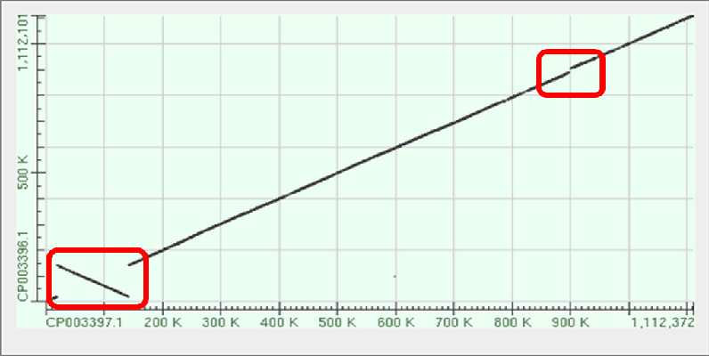
События: Инверсия на месте (in situ); делеция в одной из бактерий;

Slide 5
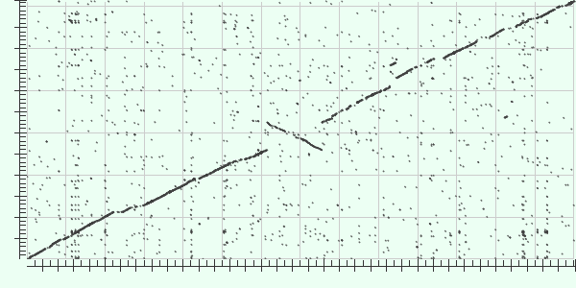
События: … перемещение участка ДНК в другое место (транслокация) в одной из бактерий

Slide 6
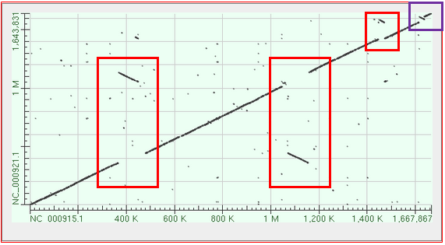
События: … транслокация c инверсией

